Slide 1
程序设计综合实践
（嵌入式C语言实践部分）
任课教师：王德奎

Slide 2
课程分为4个模块
小游戏设计和实现
管理信息系统设计和实现
数值计算
嵌入式C实践
占总成绩35%

Slide 3
成绩构成
平时：20分
考勤：5分
旷课1次扣 1分；
请假扣 0.2分(第1次请假不扣分）
作品互评：15分
实验：80分

Slide 4
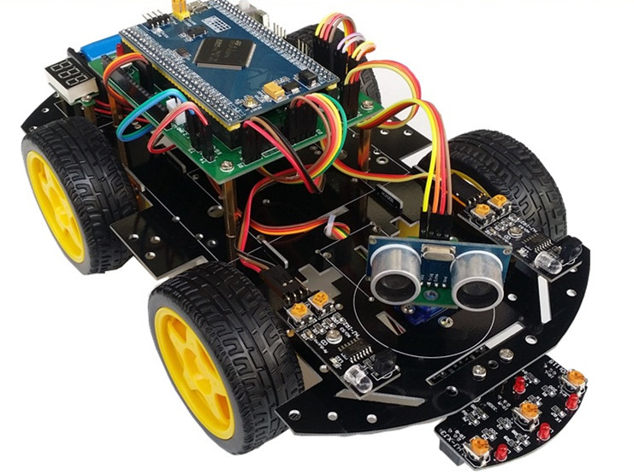
嵌入式C语言实践内容
以 STM32智能小车为平台，学习嵌入式程序设计。
共计完成实验【2】和【4】：
【1】组装STM32智能小车
【2】红外避障实验（红外传感器）
【3】循迹实验（三路传感器）
【4】 超声波魔术手实验（超声波传感器）
循迹演示
超声波魔术手演示

Slide 5
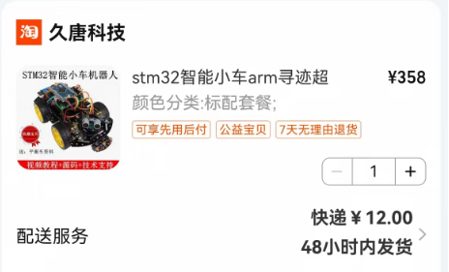
硬件介绍
【淘宝】7天无理由退货 https://e.tb.cn/h.TGe7ej6EGr5bxpu?tk=4kE7eQIzB9e CZ321 「STM32智能小车寻迹小车循迹超声波避障套件灭火机器人套件蓝牙diy」
点击链接直接打开 或者 淘宝搜索直接打开
多人共同出资购买小车。

Slide 6
智能小车基本构成
驱动电机
STM32核心板
超声波模块
红外传感器
旋转舵机
三路传感器
“STM32智能小车”中STM32表示STM32系列单片机

Slide 7
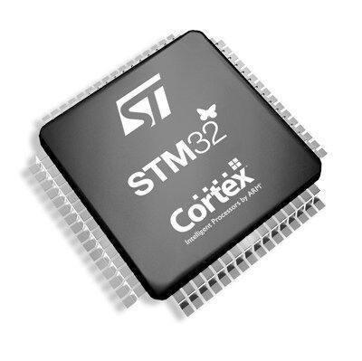
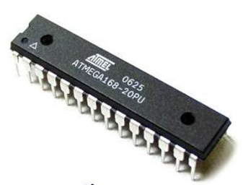
嵌入式C语言实践---学习背景介绍
1、什么是单片机？
单片机（Single-Chip Microcomputer）一种集成电路芯片；
内部资源：集成CPU、RAM、ROM、I/O接口、中断系统、定时器/计数器等；
一个小而完善的微型计算机系统。
51单片机
STM32单片机

Slide 8
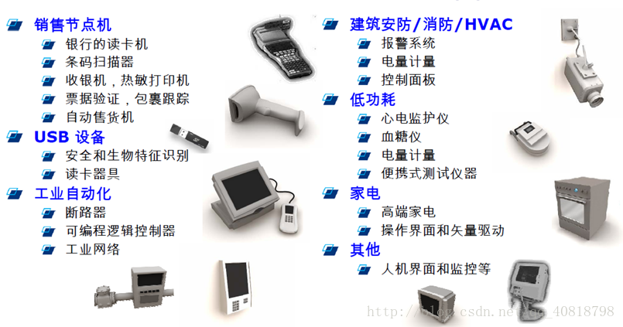
嵌入式系统应用场景

Slide 9
嵌入式C语言实践---学习背景介绍
2、单片机种类
8051系列单片机（51单片机）
由Intel公司推出。
AVR单片机
PIC单片机
TI公司的MSP430单片机
基于ARM技术的单片机：以ARM处理器为核心（STM32、K50、LPC2100等系列），内部资源比8051、AVR和PIC都要丰富。

Slide 10
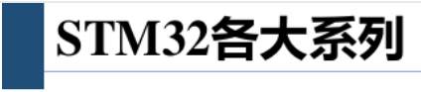
STM32 H7
高
性
能
STM32 F7
STM32是意法半导体（简称ST）公司生产的一系列微控制器的统称。
STM32：32是指数据总线是32位的，一次性可以传输32位的数据。
STM32 F4
STM32 F2
主流产品
STM32 F3
STM32 F1
STM32 F0
低功耗系列
STM32 L4
STM32 L1
STM32 L0
Notes:
这个不用讲了，大概说下就行，学生们理解不了

Slide 11
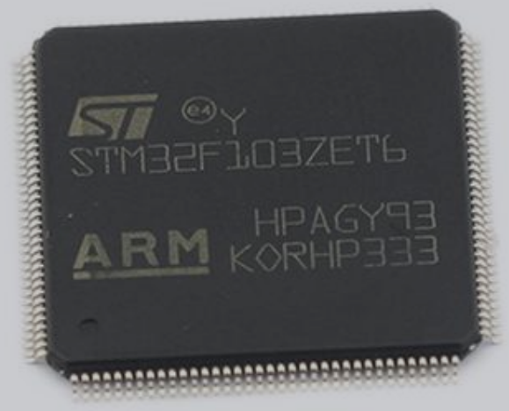
实践课程智能小车所采用单片机型号：
STM32F103ZET6
STM32
F
103
Z
E
T
6
ST公司的基于ARM Cortex-M内核的32位微控制器
产品类别为：
“基础型”
产品系列为：
“STM32 基础型”
引脚数为：
144引脚
内存为：
512K bytes
封装方式为：
QFP封装
工作温度范围：
-40到85度

Slide 12
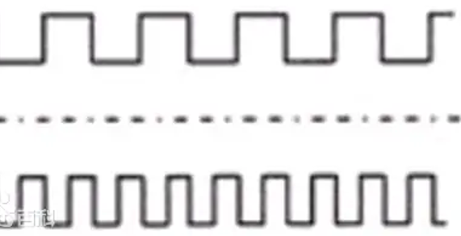
单片机（型号：STM32F103ZET6）介绍
时 钟：72M Hz
引脚数量：144个引脚，112个通用IO(GPIO, General purpose
I/O)，GPIO引脚又被分为GPIOA、GPIOB、......、
GPIOG共7组，每组端口分为0~15共16个不同引脚。
工作电压：2~3.6V
两种不同频率的时钟
Notes:
这里需要讲时钟，引脚，定时器都是干什么的，不然学生不理解

Slide 13
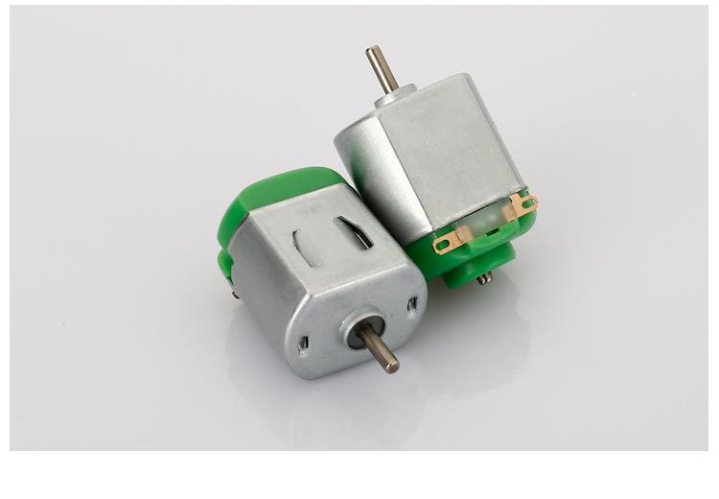
单片机控制基本原理：
单片机中的0和1，本质上是用低压和高压表示，通常0v表示逻辑0，工作电压（比如3.3v 5v ...）表示逻辑1。
通过控制单片机引脚输出0或者1，从而控制驱动电机的转动。

Slide 14
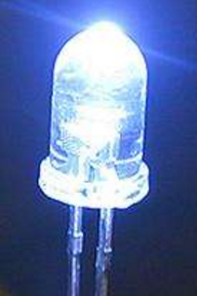
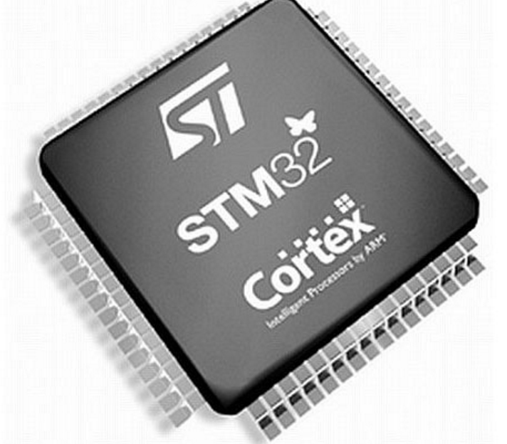
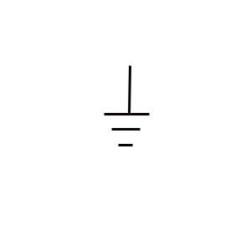
单片机控制基本原理：
以控制发光二极管亮灭为例：
接地
0v
0 或 3.3v

Slide 15
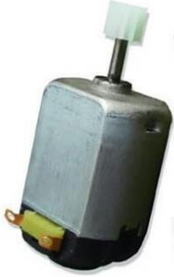
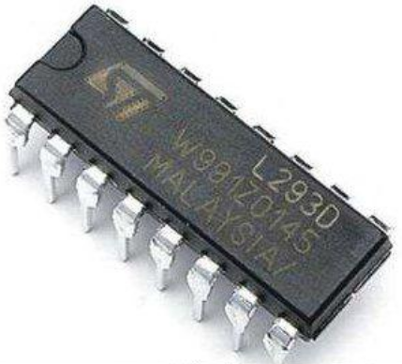
单片机控制基本原理：
如果外接马达所需电压大于 3.3v（假设需要5v） ？
5 v
0 或 3.3v
接地
0v
驱动芯片
我们所使用的小车上使用
两个L293D驱动芯片

Slide 16
STM32开发环境搭建
代码的编辑、编译
程序下载
编程语言和C语言有什么异同

Slide 17
STM32开发环境搭建
1、安装开发软件 Keil
2、Keil注册
3、安装STM32F1xx软件包
4、下载环境配置和工具使用
开发软件：Keil
两个
工具
下载工具：mcuisp.exe

Slide 18
STM32开发环境搭建
1、安装开发软件 Keil
2、Keil注册
3、安装STM32F1xx软件包
4、下载环境配置和工具使用
开发软件：Keil
两个
工具
下载工具：mcuisp.exe
网盘链接：
https://pan.baidu.com/s/1dgfyJKfhWhzqTUXeySbNLA
提取码：r37v

Slide 19
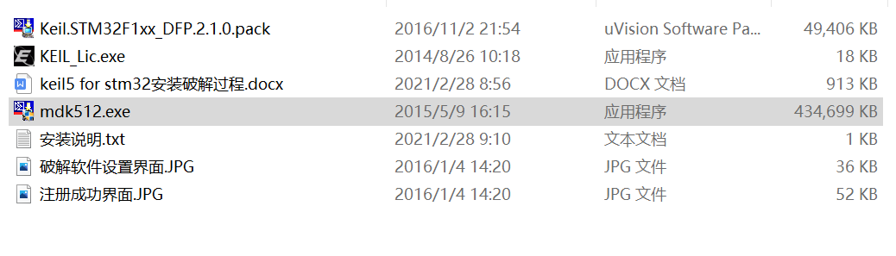
安装开发软件keil
点击安装包mdk512.exe：

Slide 20
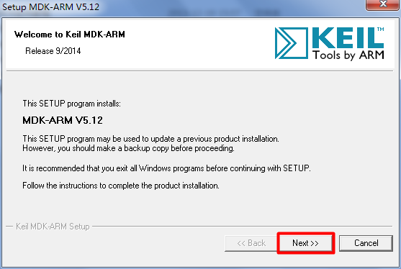
1、安装开发软件keil
点击next：

Slide 21
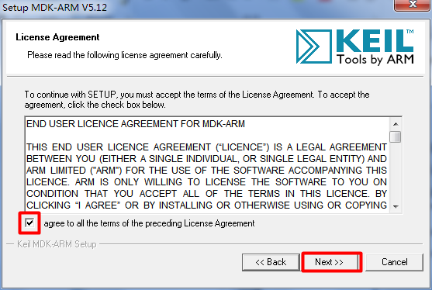
1、安装开发软件keil
点击“agree”,然后next：

Slide 22
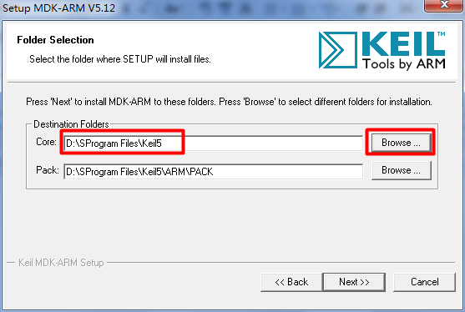
1、安装开发软件keil
选择安装目录，只需要选择前面的CORE目录，后面的目录自动生成，然后next：

Slide 23
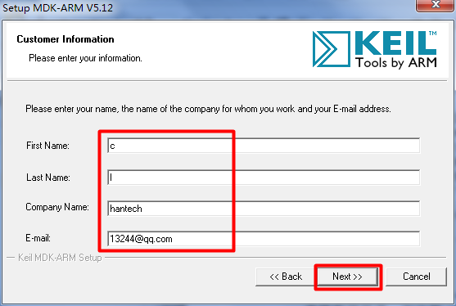
1、安装开发软件keil
填写相关信息，注意email的格式要正确，其他可以任意填写，然后next：

Slide 24
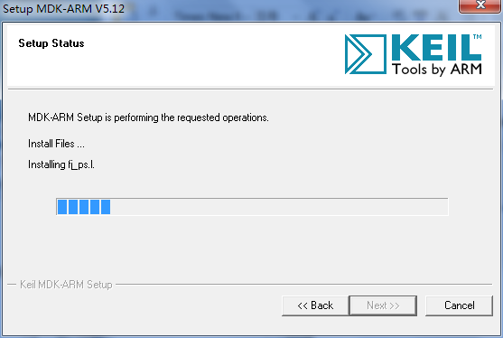
1、安装开发软件keil
进入安装界面，等待安装完成：

Slide 25
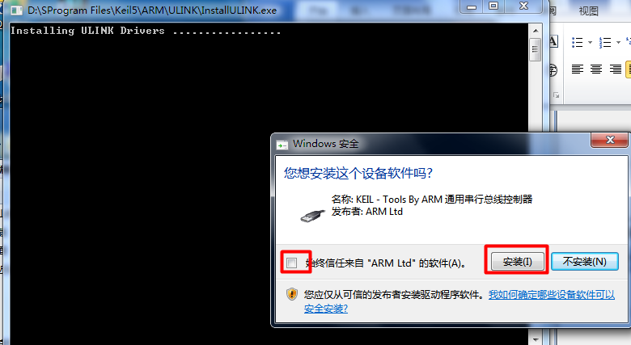
1、安装开发软件keil
安装到最后keil会默认安装ulink驱动，点击始终信任和安装：

Slide 26
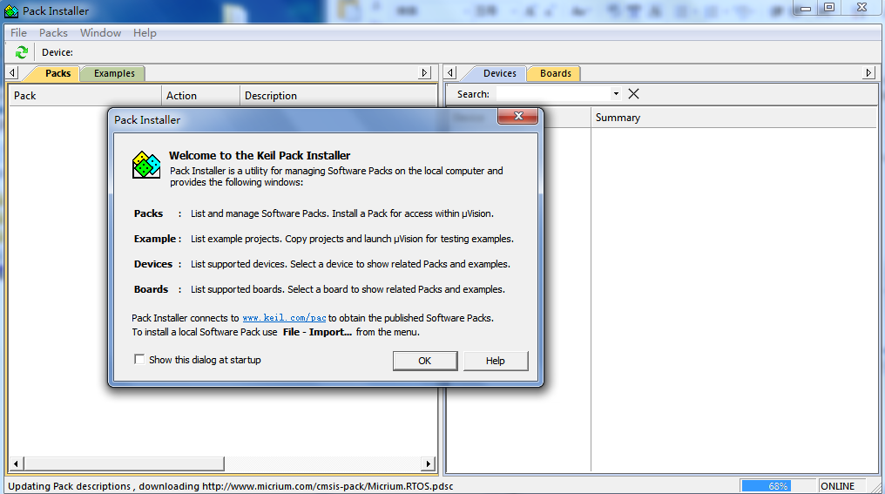
1、安装开发软件keil
之后会弹出pack安装界面，进入界面，注意保持网络畅通（！！直接关掉即可，后面单独安装）：

Slide 27
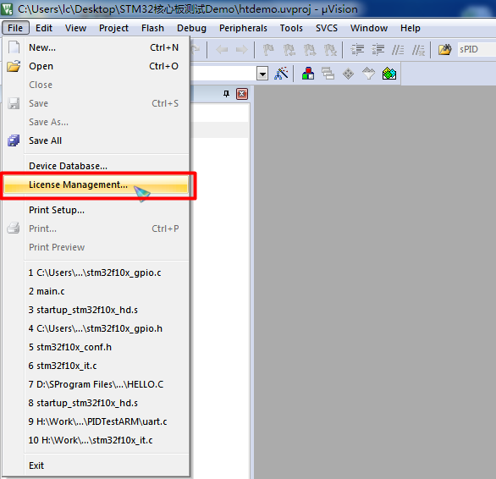
2、软件注册
先用管理员身份运行keil，打开之后，如下图所示点击“License Management”：

Slide 28
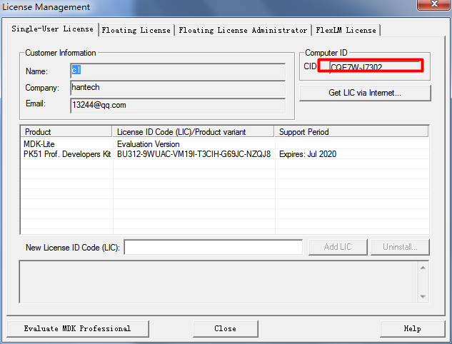
2、软件注册
在弹出的License Management对话框里，记下你计算机的CID号码：

Slide 29
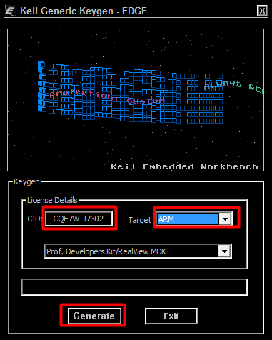
2、软件注册
打开“KEIL_Lic.exe”,将CID复制到对应位置，选择Target为ARM，最后点击”generate”，产生ID号：

Slide 30
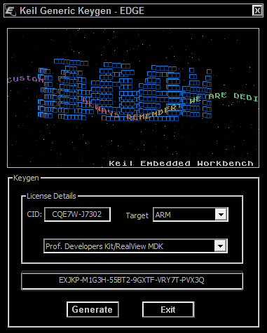
2、软件注册
打开“KEIL_Lic.exe”,将CID复制到对应位置，选择Target为ARM，最后点击”generate”，产生ID号：

Slide 31
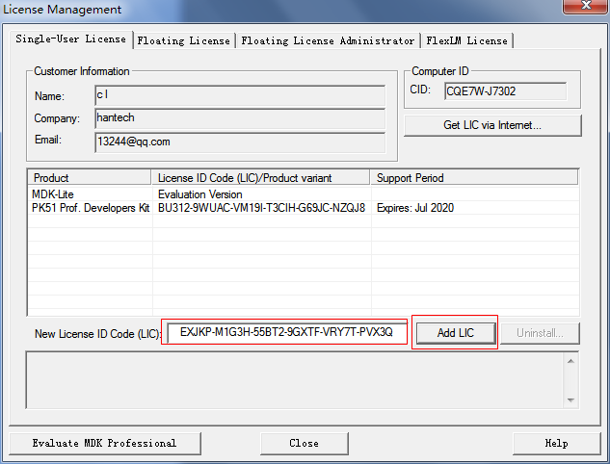
2、软件注册
复制ID号到LIC栏位，点击Add Lic：

Slide 32
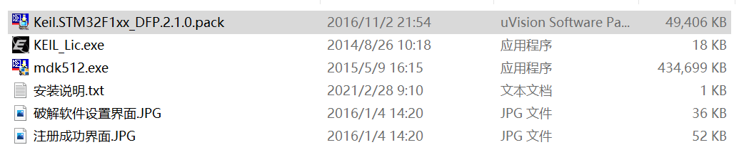
3、安装STM32F1xx_DFP.2.1.0.pack软件包

Slide 33
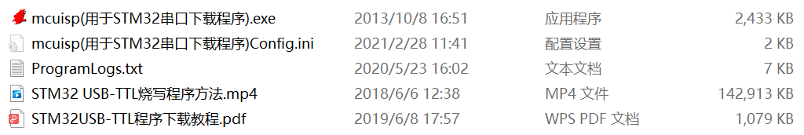
3、STM32程序下载
STM32F103ZET6核心系统板是一款入门级的32位ARM板，使用Keil编译，支持USB-TTL和STLink两种下载方式。
本课程采用USB-TTL下载，包括两部分：
USB-TTL下载器驱动安装
接线和下载方法（下载工具 mcuisp.exe）

Slide 34
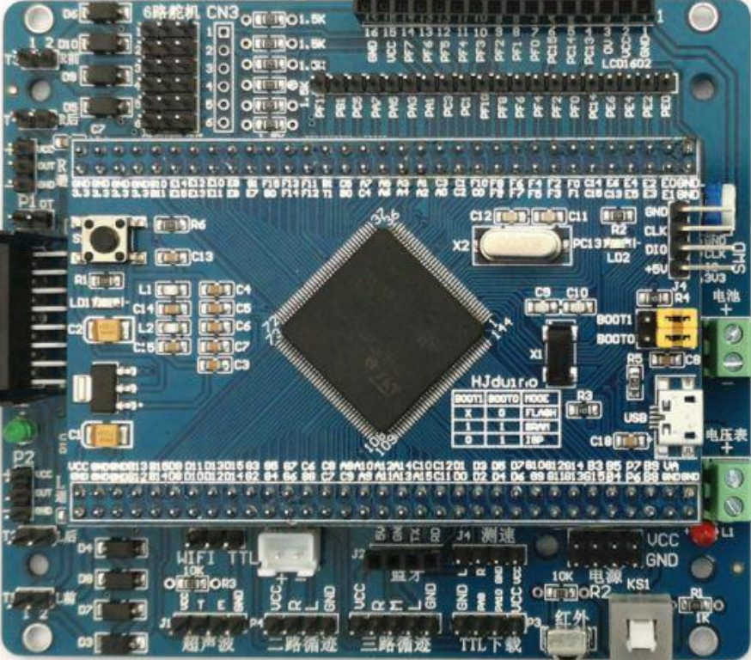
注意事项：
正确接线，一定不能接错。
下载前后跳线帽位置要正确：
跳线帽位置

Slide 35
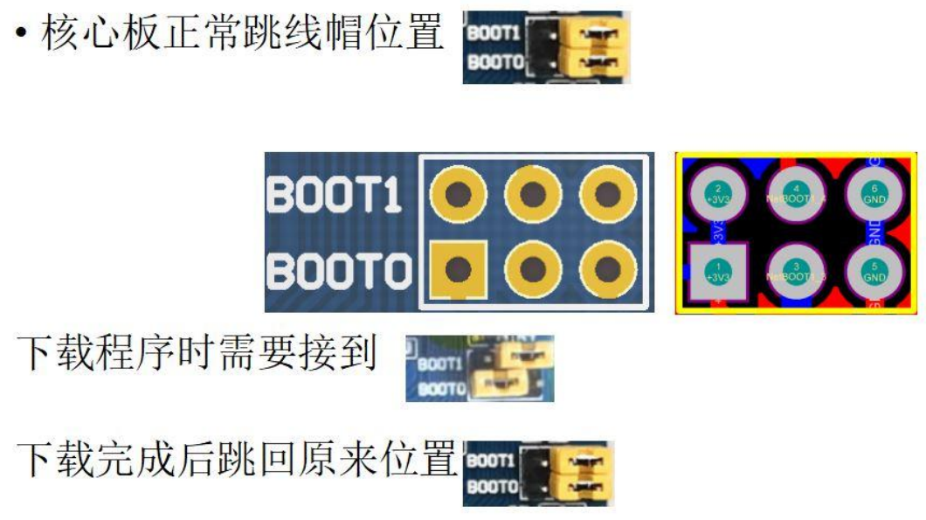
注意事项：

Slide 36
课后作业
（1）搭建开发环境（包括开发软件Keil安装、
注册，以及下载环境设置）
（2）学习智能小车组装视频（后面会发到群里）

Slide 37
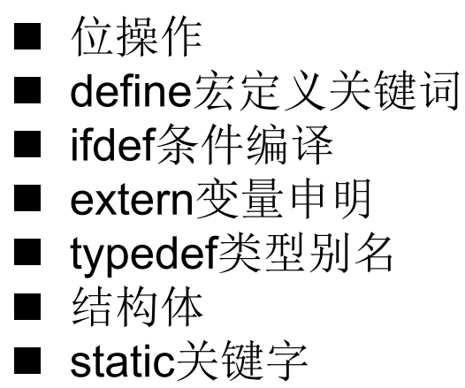
单片机C语言

Slide 38
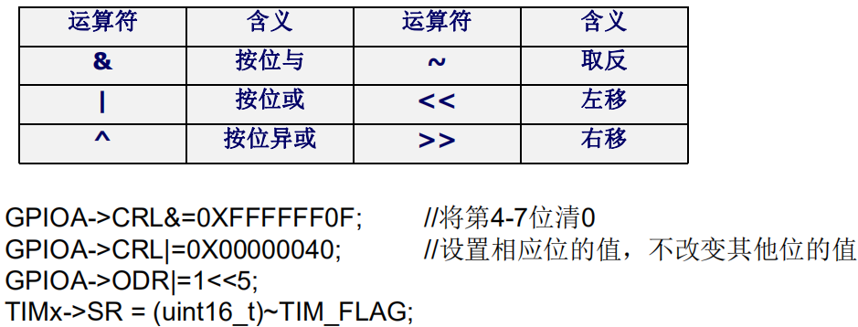
单片机C语言
6种位操作

Slide 39
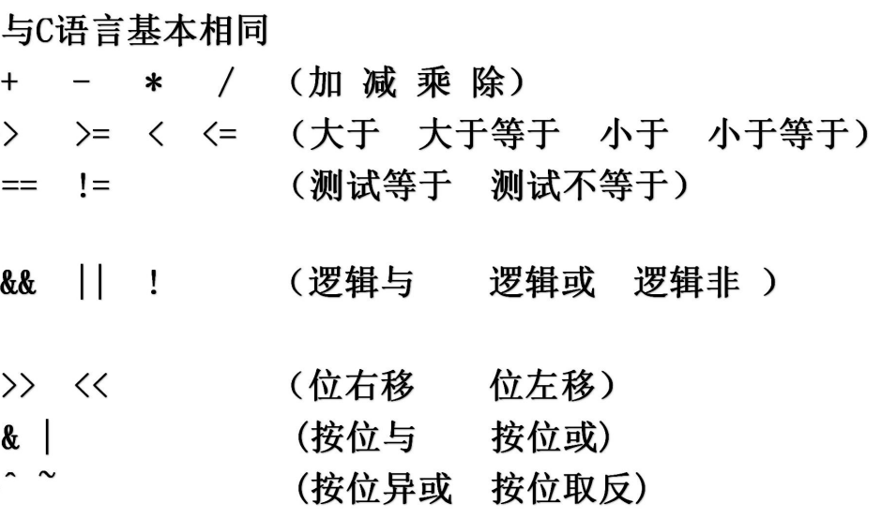
单片机C语言
运算符

Slide 40
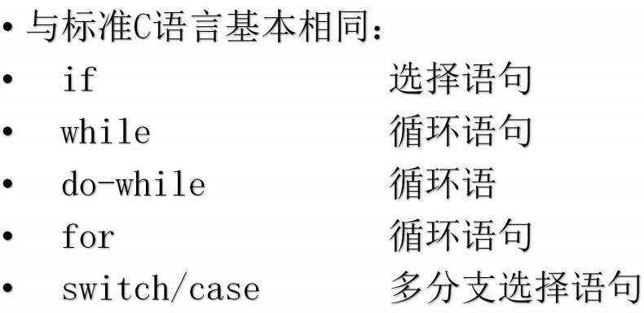
单片机C语言
基本语句

Slide 41
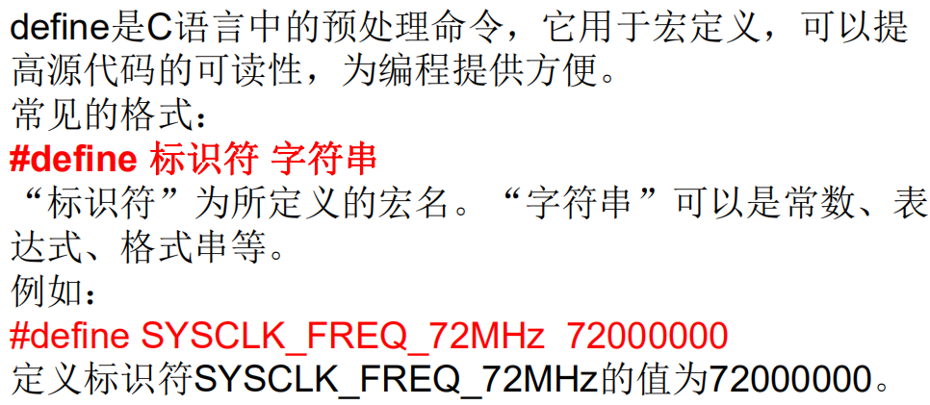
单片机C语言
define宏定义

Slide 42
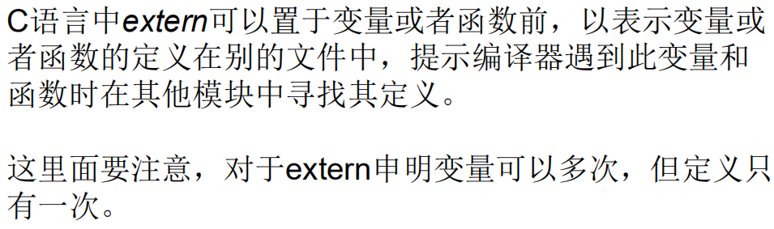
单片机C语言
extern变量声明

Slide 43
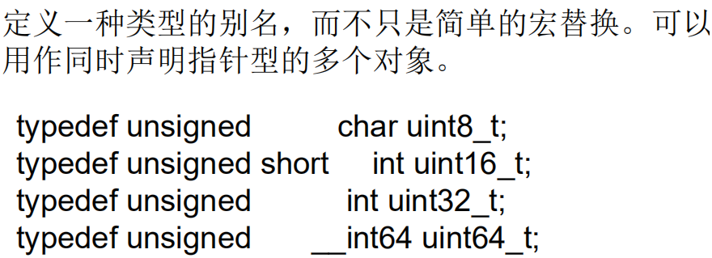
单片机C语言
typedef类型别名

Slide 44
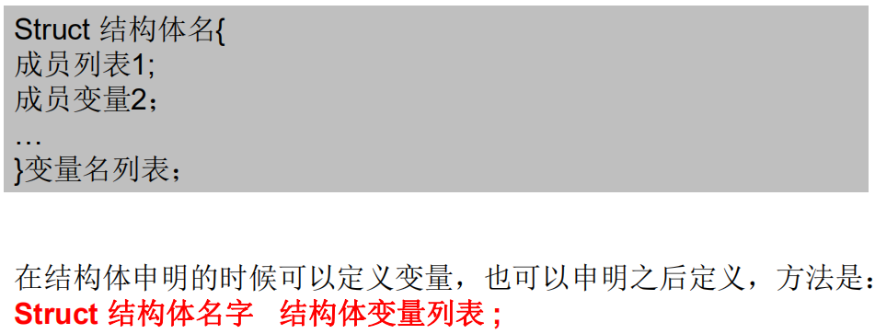
单片机C语言
结构体：构造类型

Slide 45
单片机C语言(C51)和C语言关系
相同点：
单片机C语言是由C语言继承发展而来的，语法基本一致。

Slide 46
单片机C语言和C语言关系
区别：
1、集成开发环境和编译器不同
C语言的编译器有GCC、Clang、Visual C++ :: cl.exe（Microsoft VC++自带的编译器）等。
单片机C语言采用C51编译器。
2、运行硬件平台不同
单片机C语言运行在单片机上；
C程序运行在计算机上。

Slide 47
单片机C语言(C51)和C语言关系
区别：
3、数据类型不同
为了灵活地进行位操作，单片机C语言对C语言的数据类型做了扩充。如下：
sfr——特殊功能寄存器数据声明，声明一个8位的寄存器。
sfr16——16特殊功能寄存器的数据声明
sbit——特殊功能位声明
bit——位变量声明

